Slide 1

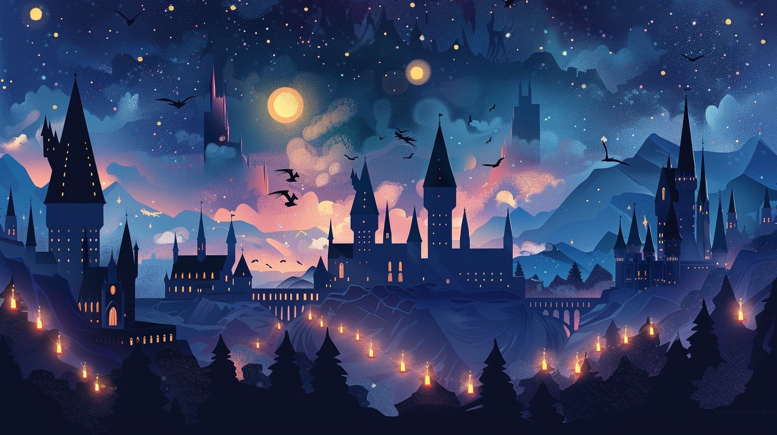

РУЙНУВАТИ
РОЗМІР
РОЗМОВА
МАРМУР
МАРШРУТ
ПЕРЕВІРКА
РОЗІРВАТИ
ФАРФОР
ОРКЕСТР
ПРОРУБ
ДРОВОРУБ
ШАРОВАРИ
РОЗРИВАТИ
ПРОРИВ
КРУГОЗІР
КВАРТИРА

